Slide 1
기본 코드 연습

Slide 2
기본 내용 및 코드
데이터형 암기
연산자 종류 암기
숫자 데이터형의 연산 효과 이해하기
리터럴 표기법 확인
변수 선언/초기화/사용하기
1~10까지 아래/옆(으)로 출력하기
1~10까지 아래/옆(으)로 출력하기 (for 이용)
1~10까지 합계 구하고 출력하기 (합계 로직 이용)
1~10사이의 홀수(짝수) 출력하기(if문 이용)

Slide 3
기본 코드
구구단 중 한 개의 단만 출력하기
구구단 출력하기
달력 중 일요일부터 1일이 시작되는 월 출력하기
달력 중 특정 월 만 출력하기

Slide 4
클래스 생성 절차
패키지 생성
클래스 생성
실행 클래스
서비스 클래스
필드 선언
변수 선언
메소드 선언
선언부분 : 접근타입/리턴타입/이름(식별자)/파라메터 리스트
구현부분 : { }
리턴 여부 확인

Slide 5
9월 달력을 출력하는 코드 작성하시오

Slide 6
메소드 작성
주어진 단을 출력하는 코드를 작성하시오
메소드 작성

Slide 7
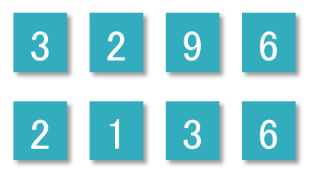
숫자 야구게임을 코딩
[시나리오]
시스템은 중복이 없는 4자리 숫자를 생성한다. (첫 번째 숫자는 0이 아니어야 한다)
게임 참가자는 임의의 4자리 숫자를 입력한다.
시스템은 입력된 4자리 수를 자신이 가지고 있는 수와 비교하여 숫자가 같으면서 숫자 자리가 같으면 스트라이크, 숫자가 같으면서 숫자 자리가 틀리면 볼로 판정한다.
4스트라이크가 나오기까지 계속해서 게임을 진행한다. 게임참가자가 기권 의사를 표시하거나 4스트라이크가 나오면 게임은 종료된다.
예) 3296 --→ 시스템 생성숫자
2136 --→ 사용자 입력 숫자
결과는 1스트라이크 2볼 (6은 숫자와 자리가 같으므로 스트라이크, 2,3은 숫자는 같지만 자리가 틀리므로 볼)

